Slide 1
Colegio Hermanos Carrera
HISTORIA Y GEOGRAFÍA
Profesora : Diana Taborda.
Asistente: Soledad Campos
Curso: 3° Básico

Slide 2
Recordemos las normas de la sala virtual:

Slide 4
¿ QUÉ APRENDEREMOS HOY?
Identificar las principales características de los dioses Romanos, completando cuadro con cada una de sus funciones, respondiendo preguntas mediante guía de trabajo manifestando una actitud de respeto y solidaridad que favorezca la convivencia.
Contenido :
Dioses de la antigua Romanos

Slide 5
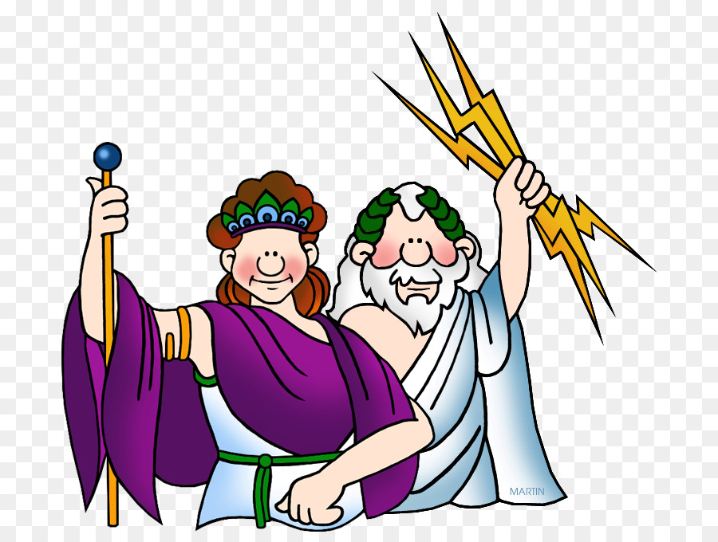
Te invito a seguir aprendiendo un poco mas sobre los Dioses Romanos
Identificamos cuando: traemos a la memoria imágenes y experiencias, definiciones o conceptos previamente aprendidos que se relaciona con la situación presentada .

Slide 6
¿Quiénes eran los dioses romanos?
Los dioses romanos eran las divinidades adoradas en la Antigua Roma, antes de que se impusiera la religión judío-cristiana. Estos dioses tienen origen en su propia cultura pero además portan influencias de otras mitologías, tales como la griega
También se basaba en una serie de creencias sobrenaturales que fueron modificándose en el tiempo, a medida que iban conquistando territorios e integraban creencias religiosas o sobrenaturales de los pueblos conquistados.

Slide 7
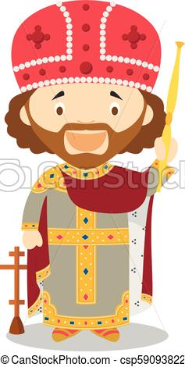
Religión
La religión en Roma para esa época, se trataba de la politeísta, que quiere decir que se creía en diferentes dioses, así como se tenia la creencia en la antigua ciudad de Grecia, la religión de los romanos, fue muy absorbida por los griegos, por la conquista de estos en la península de los Balcanes.

Slide 8
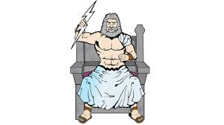

Slide 9
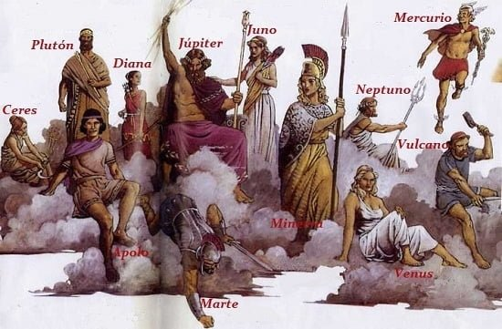
Importancia de la religión romana
Los romanos adoraban un gran número de dioses. Los más venerados eran Júpiter, Minerva y Juno. En su honor construían templos y ofrecían sacrificios de animales. ... Los romanos también veneraban, en casa, a los dioses protectores del hogar y de la familia: en cada casa había un altar dedicado a estos dioses

Slide 11
Dioses de la Mitología Romana
Existieron muchos dioses en las creencias de la mitología Romana que conocerás a continuación:

Slide 12
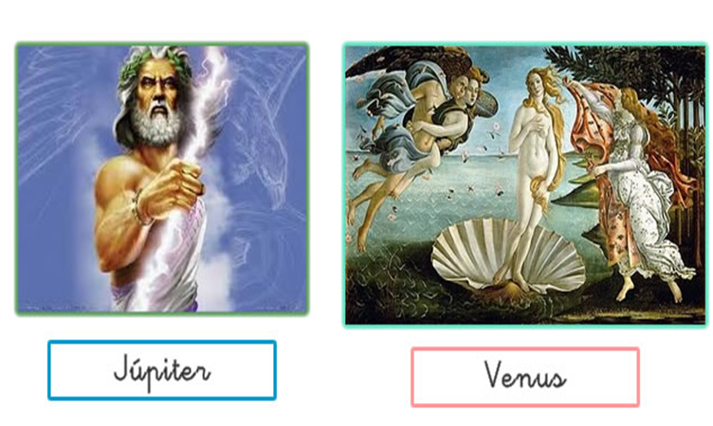
nombre de dioses romanos | Función, características Padre de dioses y de los hombres Soberano de las alturas El que administra la justicia Lanza el rayo y amontona las nubes
 | Diosa del amor Diosa de la belleza

Slide 13
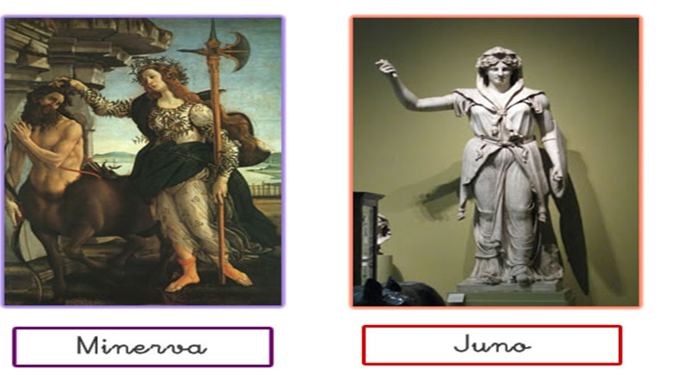
nombre de dioses romanos | Función, características Reina de los dioses Protectora del matrimonio y de la familia
 | Diosa de la inteligencia Diosa de la guerra y justicia Protectoras de las instituciones políticas Patronas de los artesanos

Slide 14
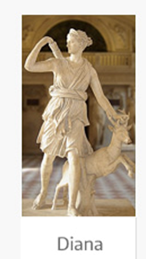
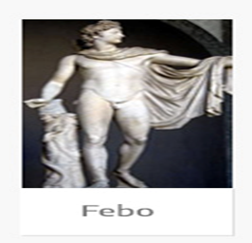
nombre de dioses romano | Función, características Diosa de la caza Diosa de la virginidad, de la luz y la paz
 | Dios de la luz de la poesía Dios de la música Dios de la poesia y de la paz

Slide 15
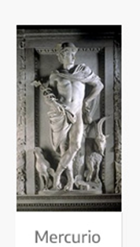
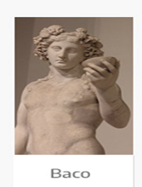
Nombre de dioses romano | Función, características Dios del comercio Protector de los caminos Guía del viajero
 | Dios del vino y de la danza Inspirador del delirio

Slide 16
TICKET DE SALIDA
Nombre: _____________
1. ¿ los dioses romanos eran: Divinidades adoradas en la antigua roma . Eran estatuas Ninguna de las anteriores | 2. ¿La religión romana se diferencia de otras por? Adoraban solo a un Dios Ser politeístas Adoradores
3. Los romanos acostumbraban a tener un: Un altar en cada casa para adorar Construían templos A y b son correctas | 4. Los dioses que mas adoraban eran : Venus Baco Júpiter, Minerva y Juno

